Slide 1


การพัฒนาอุปกรณ์และโปรโตคอลโปรฟิบัส
PROFIBUS Device and Protocol Development
นำเสนอโดย
นางสาวพัชรินทร์ พุ่มเฉี่ยว 43010296
นายภาณุ ไชยสิทธิ์ 43010323
อาจารย์ที่ปรึกษา ผศ.อภิเนตร อูนากูล

Slide 2
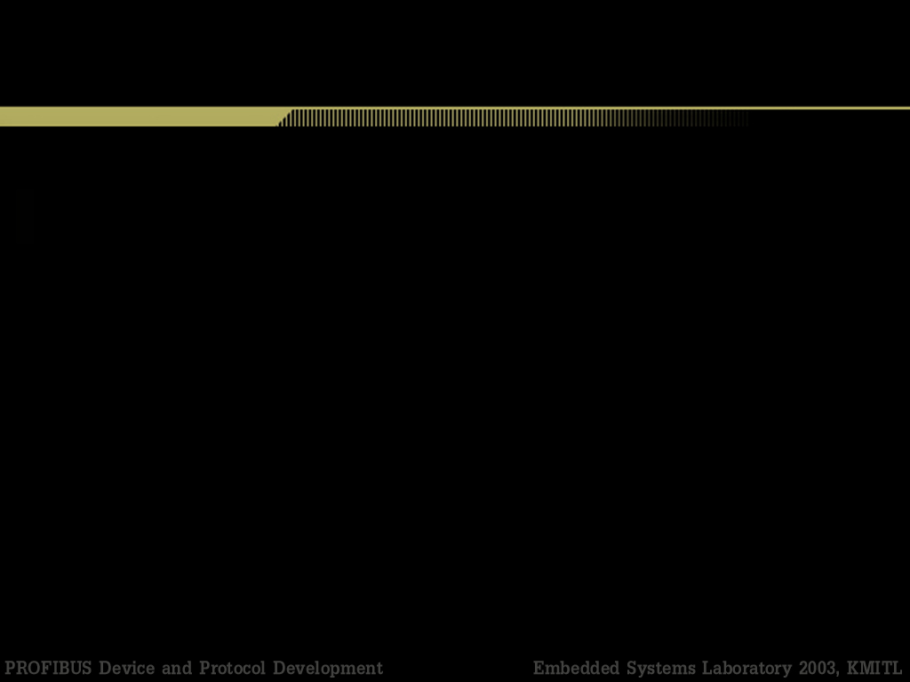
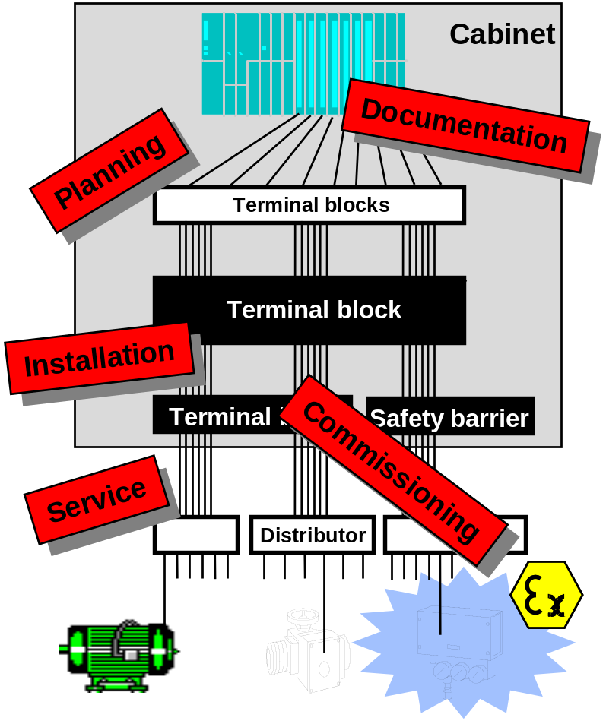
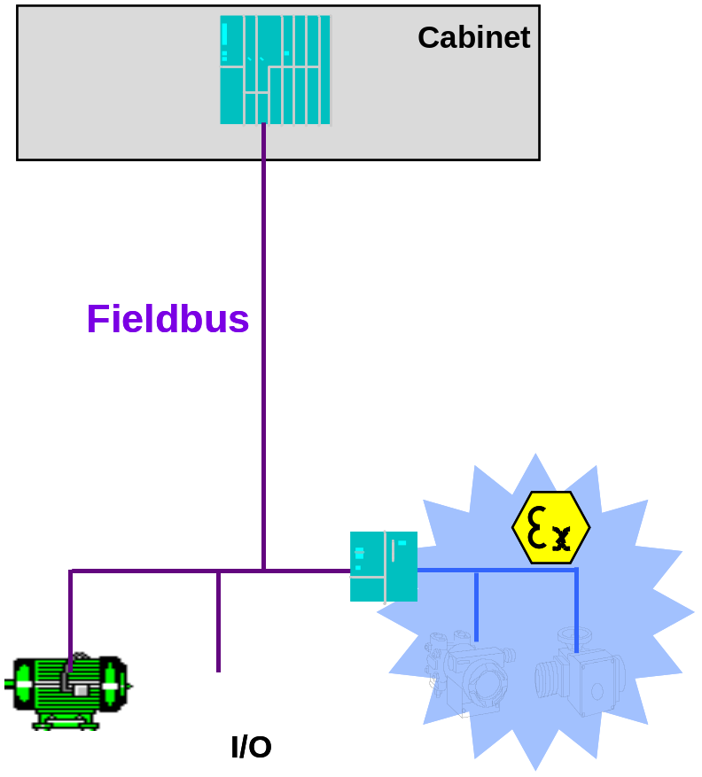
ภาพรวมของระบบเครือข่ายอุตสาหกรรม
Field Bus = Industrial Network

Slide 3
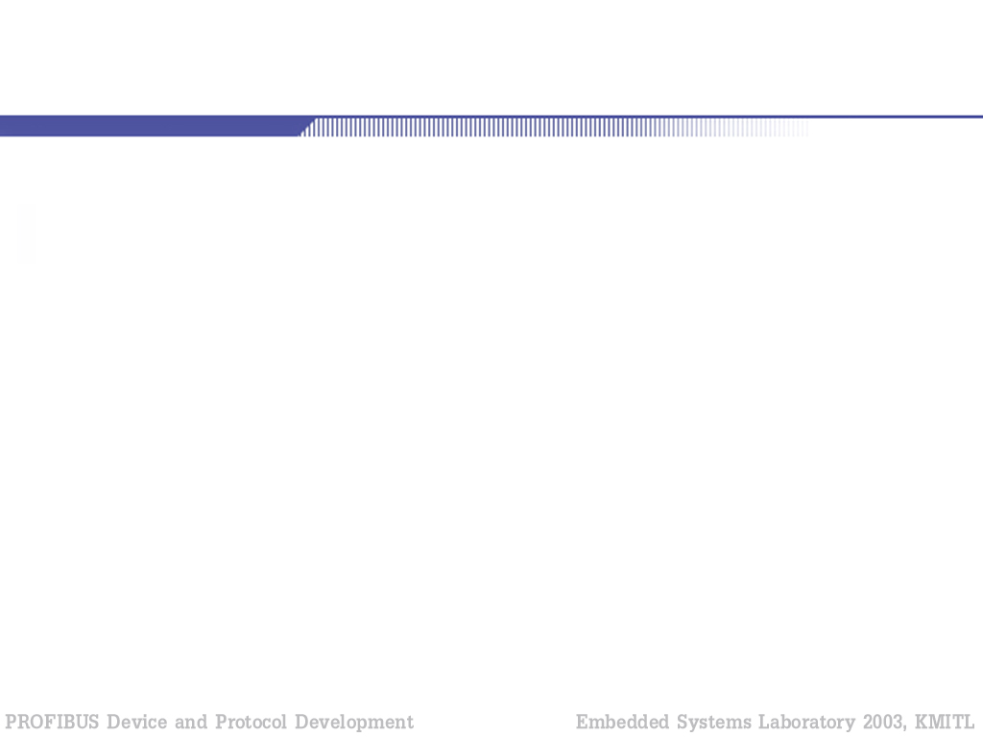
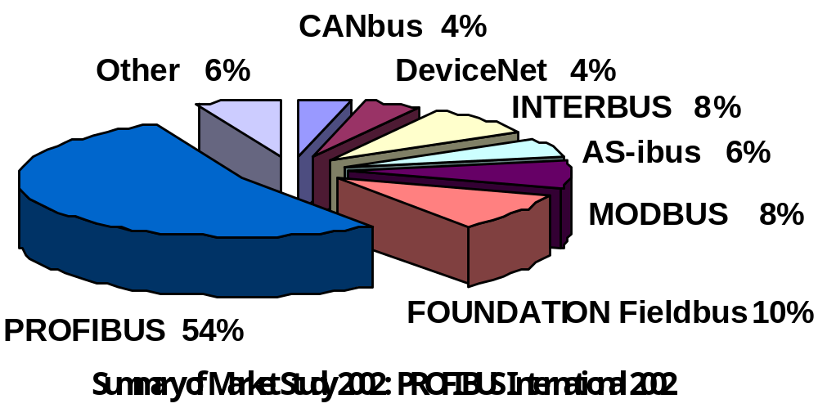
Market Share of Fieldbus System 2002

Slide 4




ข้อดีของ PROFIBUS
ทำไมคนส่วนใหญ่ถึงเลือกโปรฟิบัส
มาตรฐานเปิด
อิสระจากผู้ผลิต
รับ-ส่งข้อมูลที่ความเร็วสูง
ใช้งานด้านการผลิตแบบอัตโนมัติ
มีคุณภาพ และความน่าเชื่อถือ
การทำงานแบบ Time-critical
ตัวอย่างการใช้งานโปรฟิบัส
ระบบควบคุมอาคาร
อุตสาหกรรมประกอบชิ้นส่วน
กระบวนการผลิตอาหาร
COST
SAVINGS

Slide 5
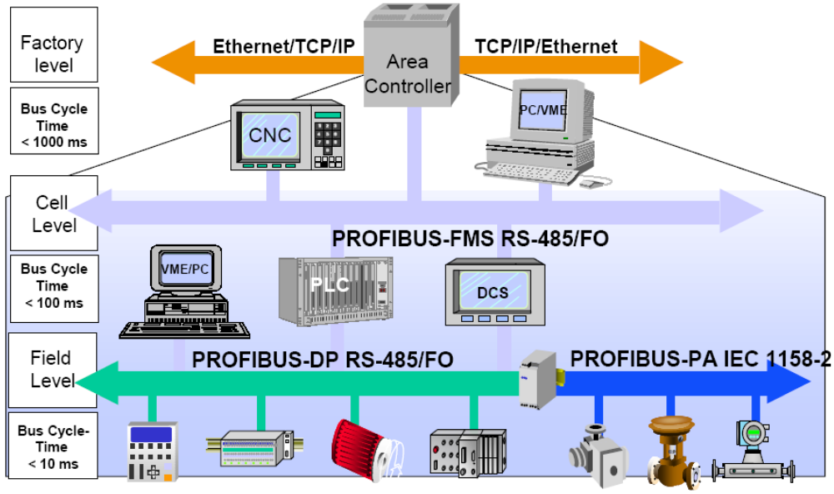
ภาพรวมของ PROFIBUS
PROFIBUS แบ่งออกเป็น 3 ประเภท
PROFIBUS-DP (Decentralized Periphery)
PROFIBUS-FMS (Fieldbus Massage System)
PROFIBUS-PA (Process Automation)
Hazardous
Area
High Speed I/O

Slide 6
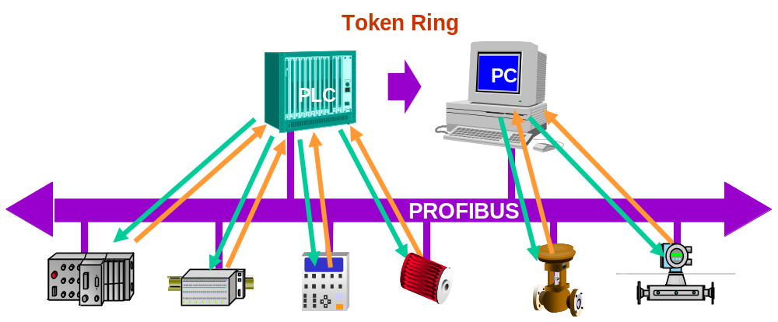
ภาพรวมของ PROFIBUS DP
Master
Slave
มาตรฐาน RS 485 Multi-drop
วิธีเข้าถึงตัวกลาง Master/Slave+Token Ring
ความเร็ว 9,600 bps ถึง 12 Mbps
จำนวน 0 - 125 อุปกรณ์
ประเภทของอุปกรณ์
อุปกรณ์หลัก (Master)
  Class 1 – PLC
  Class 2 – PC – Config+Diag
อุปกรณ์รอง (Slave) – Sensor , Actuator

Slide 7
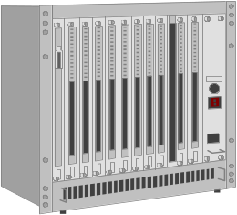



ตัวอย่างการใช้งาน
PROFIBUS
Configuration Tool
System Configuration
PLC
GSD
GSD
GSD
GSD
GSD
GSD
Electronic Device Data Sheets (GSD, GSE, GSF, GSG, GSI, GSP, GSS Files)
PROFIBUS

Slide 8
วัตถุประสงค์
ถอดรหัส PROFIBUS-DP และสร้างความรู้ทางด้าน PROFIBUS DP
สร้าง Software Library สำหรับ Slave ที่ได้จากการถอดรหัส
และแนวทางการสร้างอุปกรณ์ Slave สำหรับโรงงานอุตสาหกรรม
สร้างต้นแบบอุปกรณ์ Slave อย่างง่าย

Slide 9
ขอบเขต
พัฒนา PROFIBUS DP Slave Library สำหรับอุปกรณ์ Slave ที่สามารถทำงานได้
พัฒนาแนวทางการสร้างของอุปกรณ์ Slave โดยนำ PROFIBUS DP Slave Library ไปใช้กับ Platform COM86 และ Real-time OS
พัฒนาต้นแบบอุปกรณ์ Slave อย่างง่าย

Slide 10
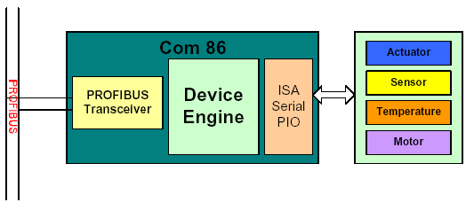
เป้าหมาย
Slave Device PROFIBUS-DP Platforms
บทสรุปจากการศึกษา ค้นคว้า การประยุกต์ใช้งาน มาตรฐาน PROFIBUS-DP

Slide 11
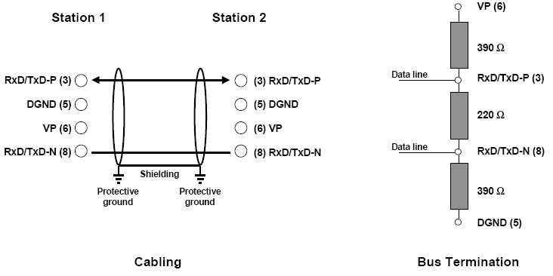
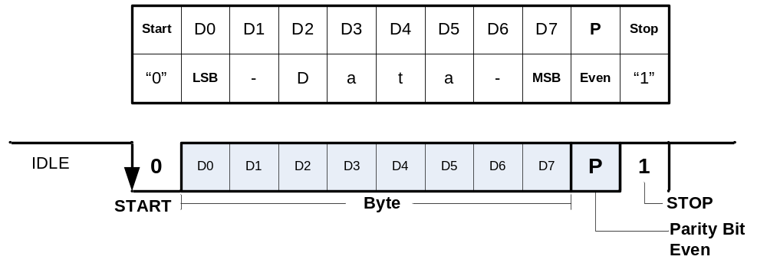
ทฤษฎีเบื้องต้น
การเชื่อมต่อสายบัส
Application Layer
Application Layer
Presentation Layer
Presentation Layer
Session Layer
Session Layer
Transport Layer
Transport Layer
Network Layer
Network Layer
รูปแบบข้อมูล Start = 1 , Data = 8, Parity = E , Stop = 1
Data Link Layer
Data Link Layer
Physical Layer
Physical Layer

Slide 12
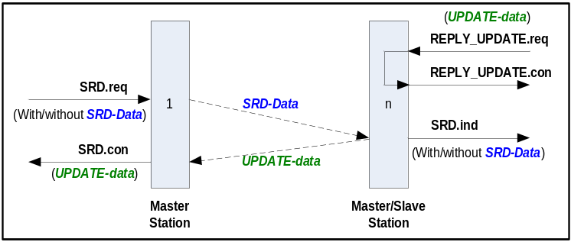

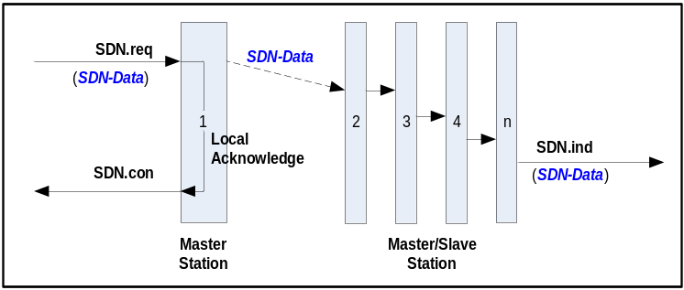
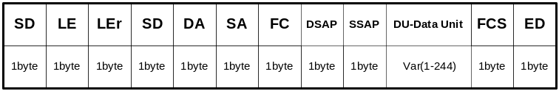
ทฤษฎีเบื้องต้น
รูปแบบการการบริการรับส่งข้อมูล
Application Layer
Application Layer
Presentation Layer
Presentation Layer
SRD
Session Layer
Session Layer
Transport Layer
Transport Layer
Network Layer
Network Layer
Data Link Layer
SDN
Data Link Layer
Physical Layer
Physical Layer
โครงสร้าง Telegram

Slide 13
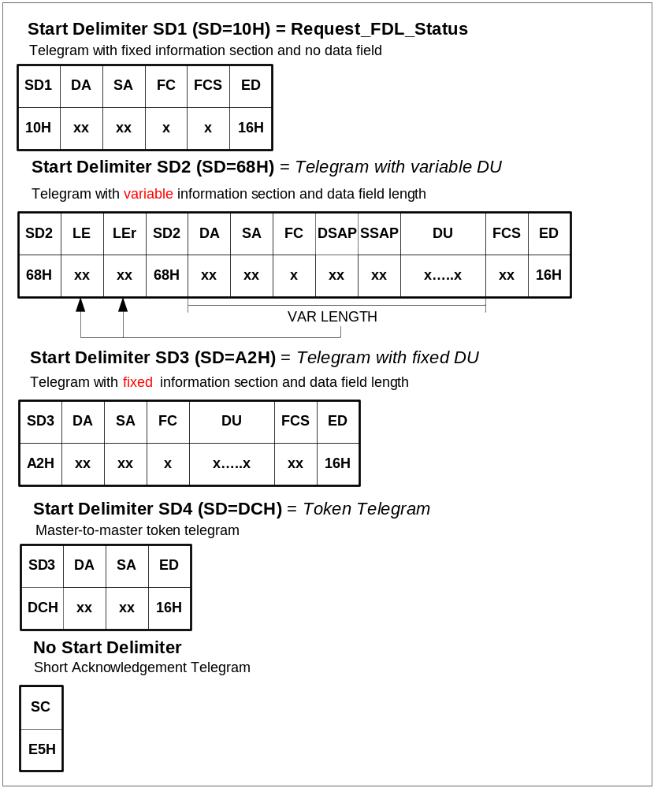
ประเภทของ Telegram
มีทั้งหมด 5 ชนิด
SD1 - Request FDL Status
SD2 - รับ/ส่งข้อมูล 0-244 ตัว
SD3 - รับ/ส่งข้อมูล 8 ตัว
SD4 - Master Token
SC - Short Acknowledgement

Slide 14

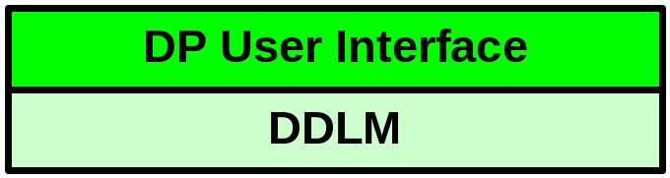

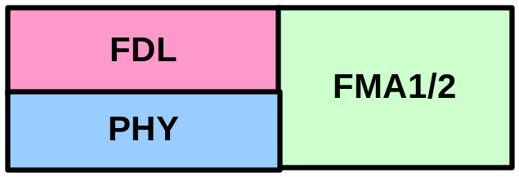

ทฤษฎีเบื้องต้น
Application Layer
Application Layer
Presentation Layer
Presentation Layer
Session Layer
Session Layer
Transport Layer
Transport Layer
Network Layer
Network Layer
Data Link Layer
Data Link Layer
Physical Layer
Physical Layer

Slide 15
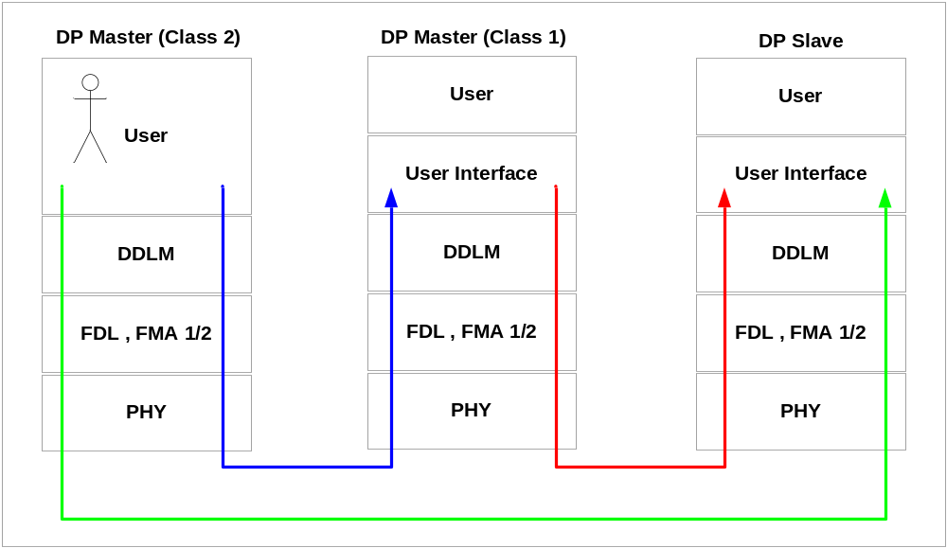
การใช้งานของ PROFIBUS DP

Slide 16
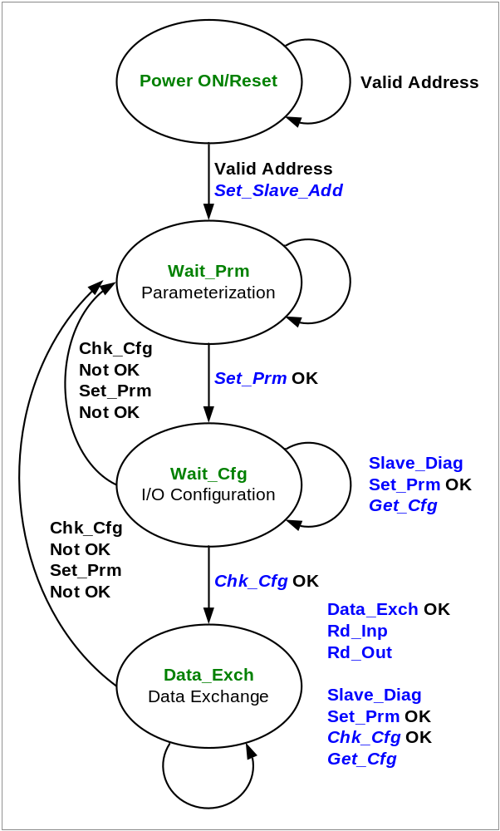
สถานะการทำงาน DP-Slave
มี DP-Slave สถานะ 4 สถานะ
Power ON/Reset
Wait Parameterization
Wait I/O Configuration
Data Exchange

Slide 17
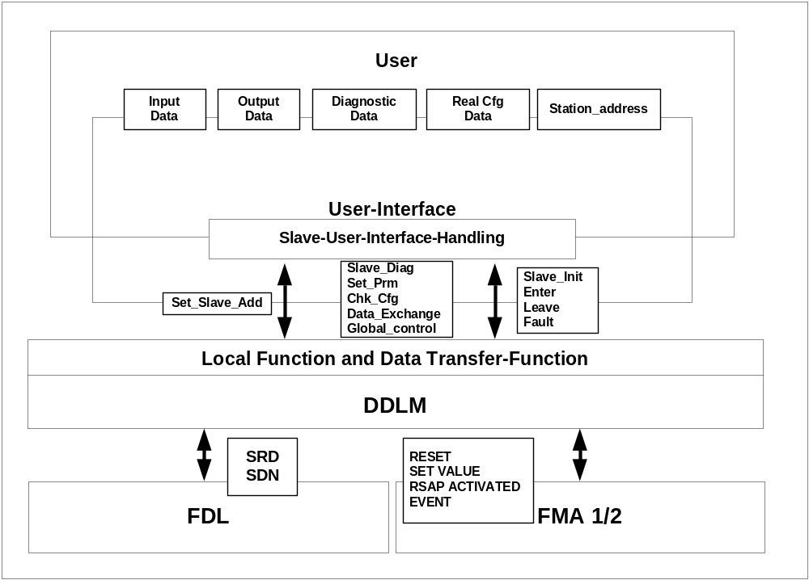
โครงสร้างการทำงาน DP-slave

Slide 18
การออกแบบและพัฒนา
Design and Implementation

Slide 19
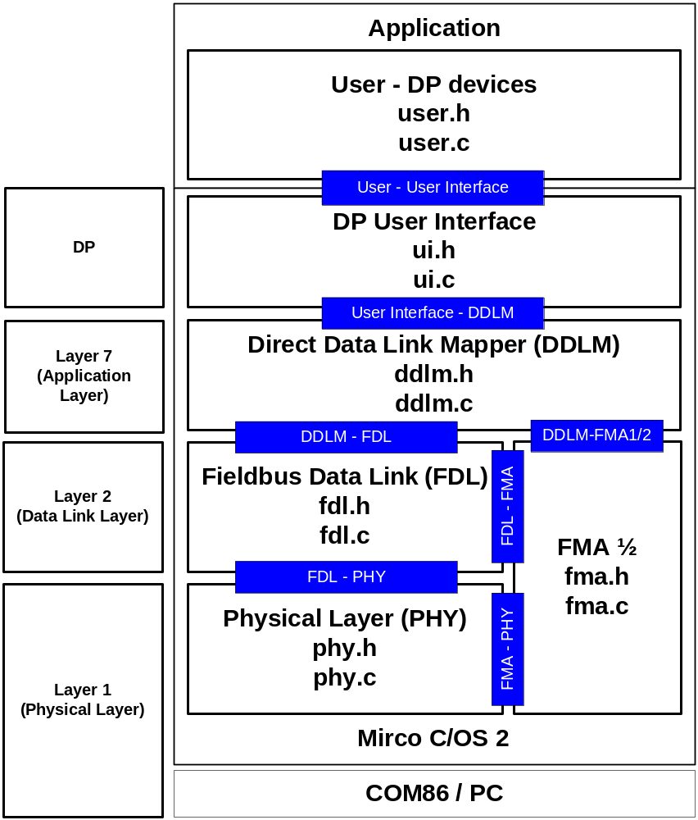
โครงสร้างของ DP Slave Device
ประกอบด้วย
User, Application
User-Interface (UI)
Direct Data Link Mapper (DDLM)
Fieldbus Management (FMA1/2)
Fieldbus Data Link (FDL)
Physical Layer (PHY)
Platform COM86 + uC/OS-II

Slide 20
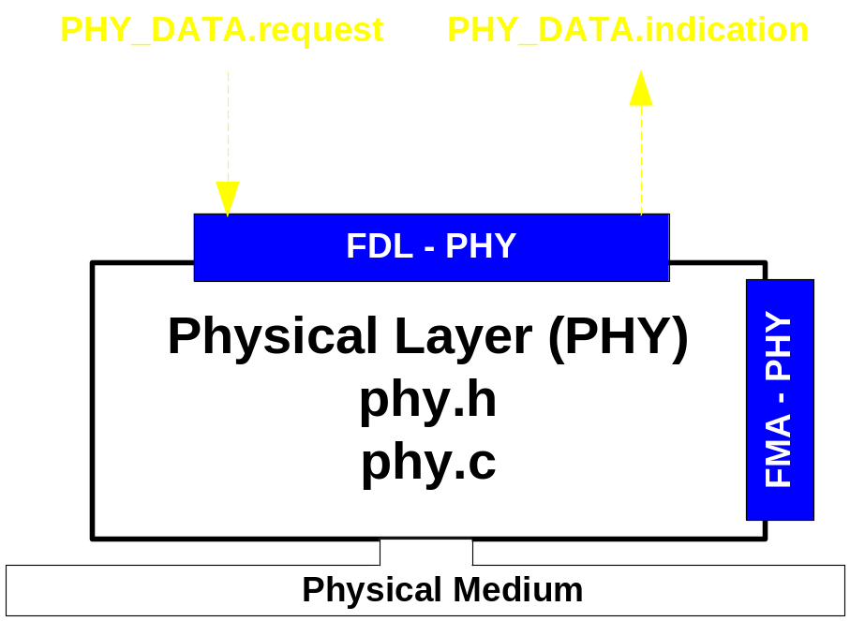
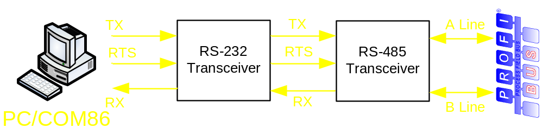
โครงสร้างของ Physical Layer (PHY)
ประกอบด้วย
ส่วนรับและส่งข้อมูลกับ UART
ส่วนจัดการ Buffer ข้อมูล
ส่วนจัดการส่งและรับข้อมูล
ระหว่าง PHY กับ FDL
ส่วนกำหนดค่าการทำงาน
ในระดับ Physical โดย FMA
5. ส่วนอุปกรณ์ Transceiver เข้ากับ PROFIBUS

Slide 21
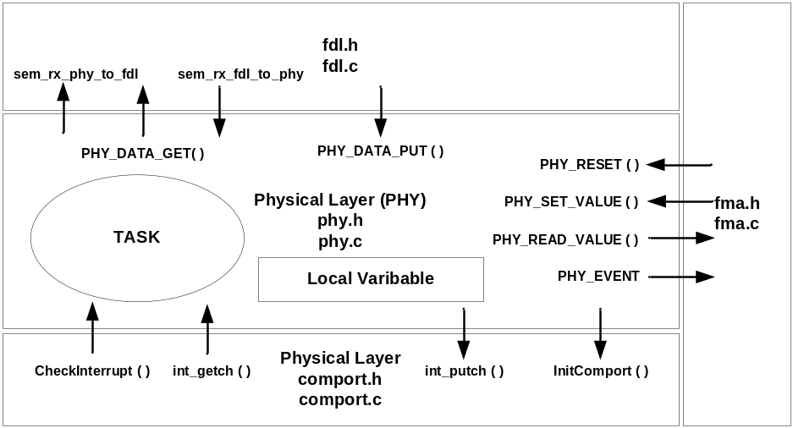
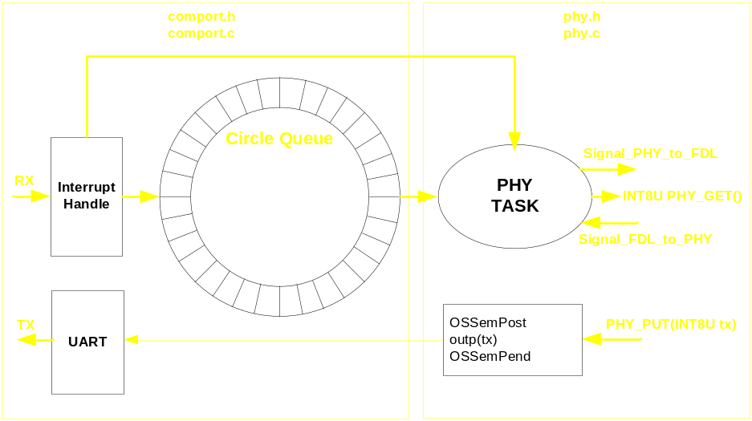
โครงสร้างของ Physical Layer (PHY)
ประกอบด้วย
ส่วนรับและส่งข้อมูลกับ UART (4)
ส่วนจัดการ Buffer ข้อมูล
ส่วนจัดการส่งและรับข้อมูล
ระหว่าง PHY กับ FDL (2)
ส่วนกำหนดค่าการทำงาน
ในระดับ Physical โดย FMA (8)
5. ส่วนอุปกรณ์ Transceiver เข้ากับ PROFIBUS

Slide 22
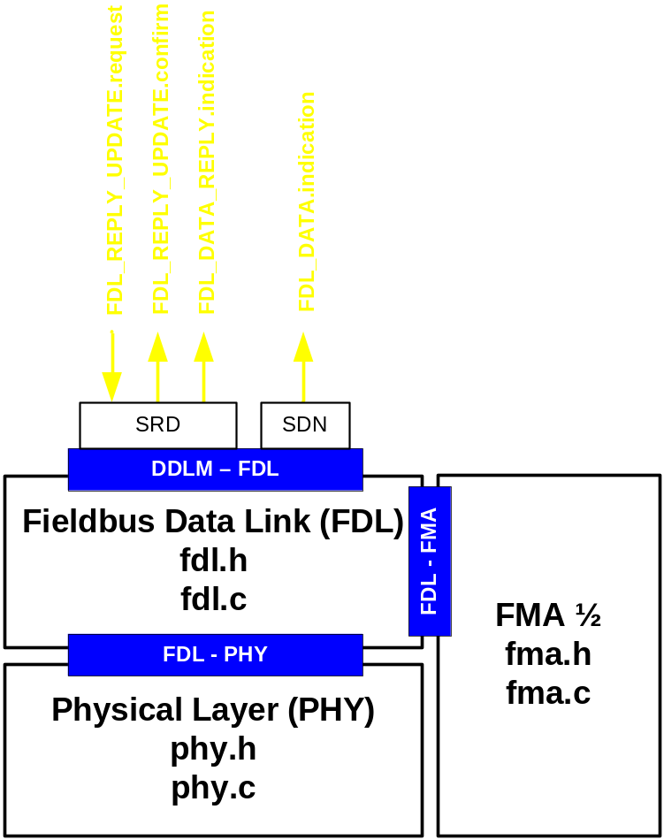
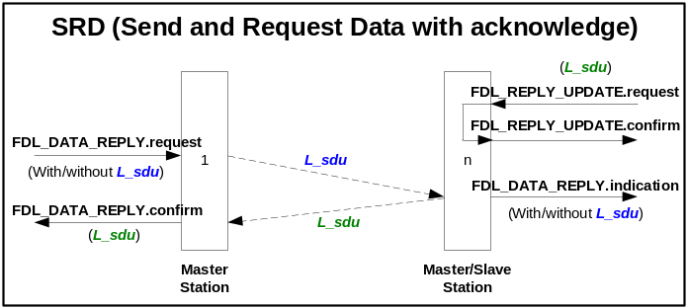
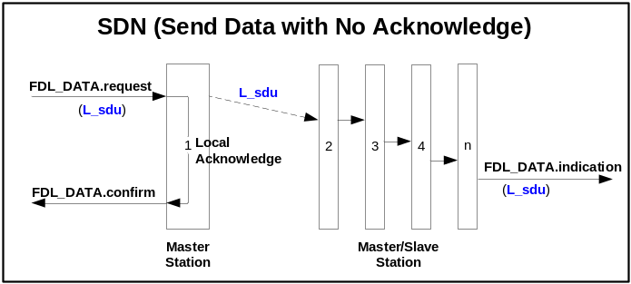
โครงสร้างของ Fieldbus Data Link (FDL)
ประกอบด้วย
ส่วนรับและส่งข้อมูลกับ PHY
ฟังก์ชันรับส่ง/ข้อมูล บริการ SRD (4)
ฟังก์ชันรับส่ง/ข้อมูล บริการ SDN (2)
4. บริการกำหนดค่าให้กับ FDL โดย FMA
รวมถึง SAP Buffer (8)

Slide 23
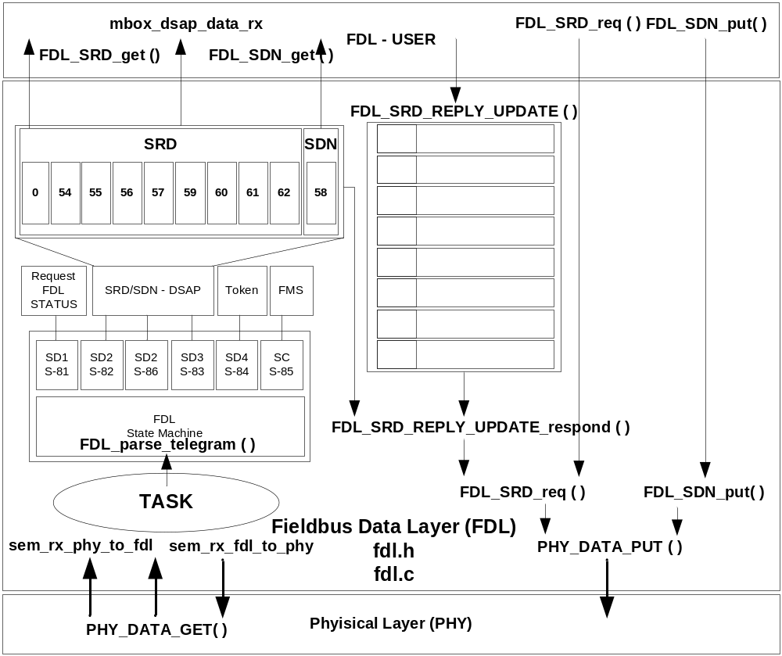
โครงสร้างของ Fieldbus Data Link (FDL)

Slide 24
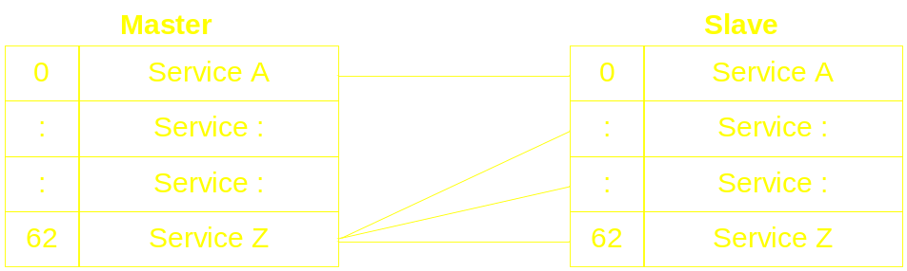
แนวคิดของ SAP (Service Access Point)
เป็นช่องทางที่สื่อสารของแต่ละเครื่อง เพื่อให้ Address หนึ่งเบอร์สามารถรับบริการได้รับหลาย ๆ บริการ มีทั้งหมด 0 - 62 Port (63 ไม่ใช้)
คล้ายกับ UDP Port ของมาตรฐาน TCP/IP
SAP หนึ่งเบอร์สามารถให้บริการได้ 4 อย่างคือ SDA,SDN,SRD,CSRD
เปิดบริการ - ฟังก์ชัน SAP Activate - SDA,SDN,SRD,CSRD ส่ง,รับ
- ฟังก์ชัน RSAP Activate - SRD,CSRD รับ
ปิดบริการ - ฟังก์ชัน SAP Deactivate - ปิดบริการ

Slide 25
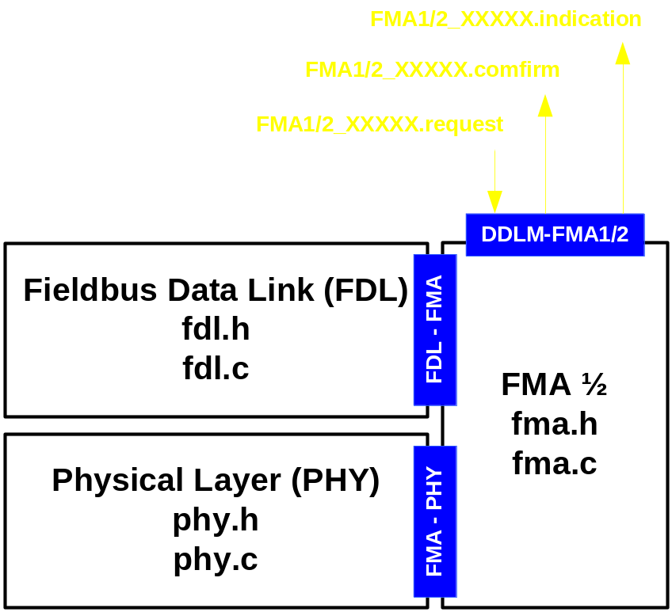
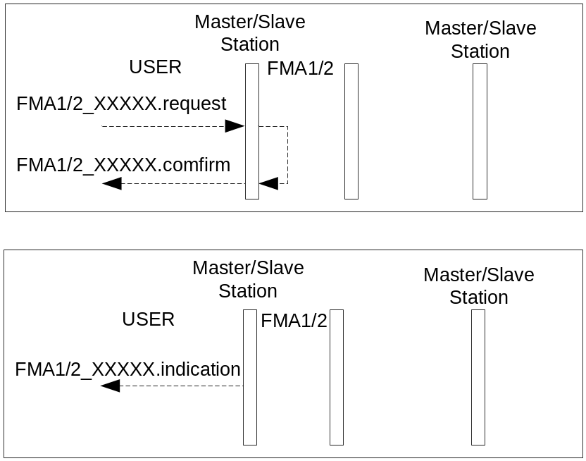
Fieldbus Management (FMA1/2)
ส่วนบริหารจัดการกำหนด ตั้งค่า
การทำงานของ Layer 2 และ 1

Slide 26
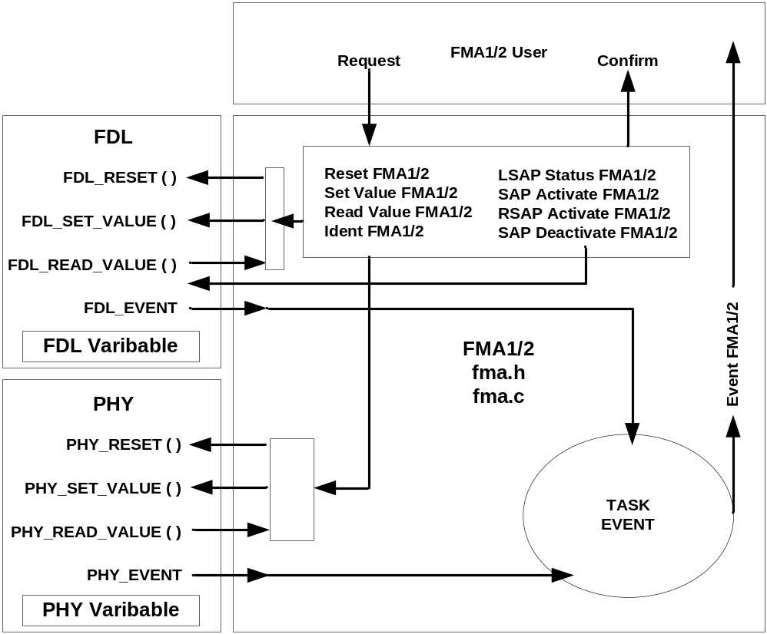
Fieldbus Management (FMA1/2)
ประกอบด้วย
ส่วนฟังก์ชันบริหารจัดการกับระดับ Layer 2 และ 1
ส่วนจัดการ FDL, PHY
เพื่อ Reset, Read, SET (6)
ส่วนจัดการการ SSAP (4)
ส่วนจัดการ Event ที่เกิดขึ้น (2)

Slide 27
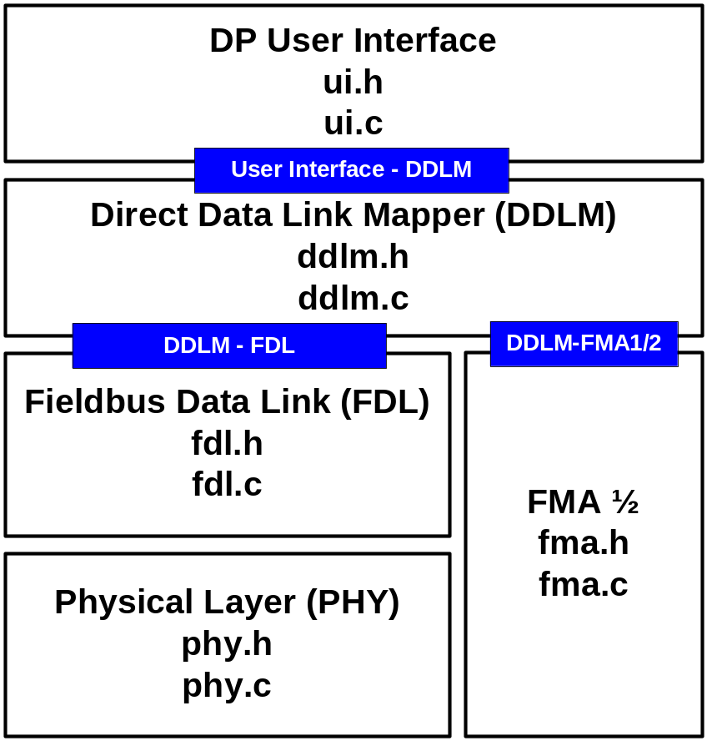
Direct Data Link Mapper (DDLM)
Layer 7
ส่วนติดต่อกับ Data Link โดยตรง
1. สร้างบริการพื้นฐานของ PROFIBUS
ให้กับ User Interface
2. Map ฟังก์ชันเข้ากับบริการ FDL
SRD, SDN ด้วย SAP เพื่อรับ/ส่งข้อมูล
3. Map ฟังก์ชันเข้ากับบริการ FMA1/2
เพื่อจัดการ กำหนด ตั้งค่าการทำงาน

Slide 28
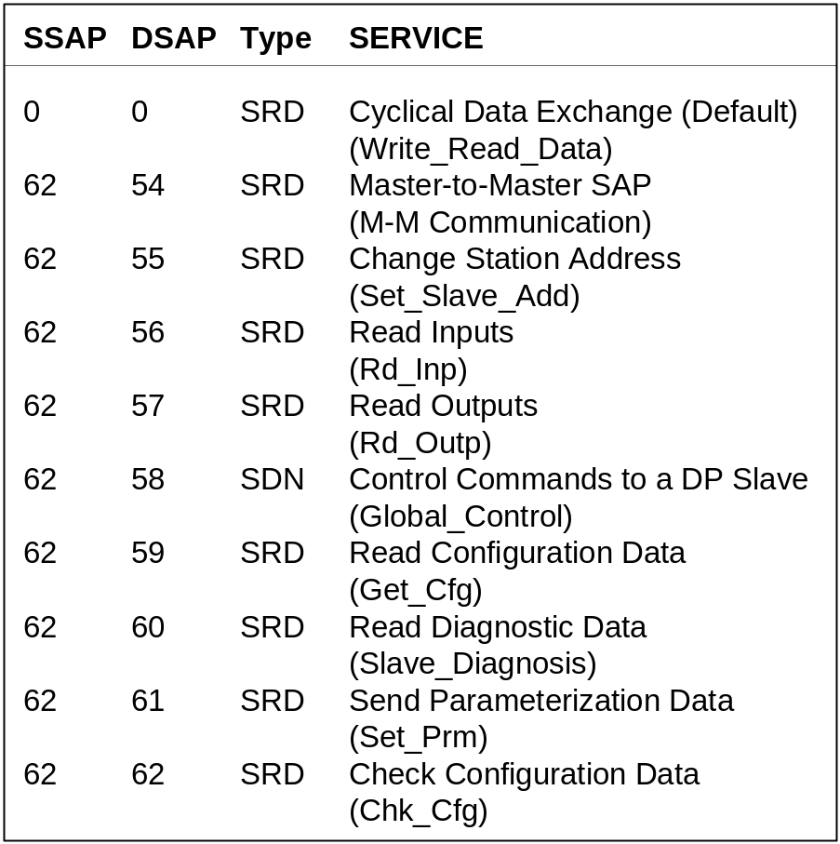
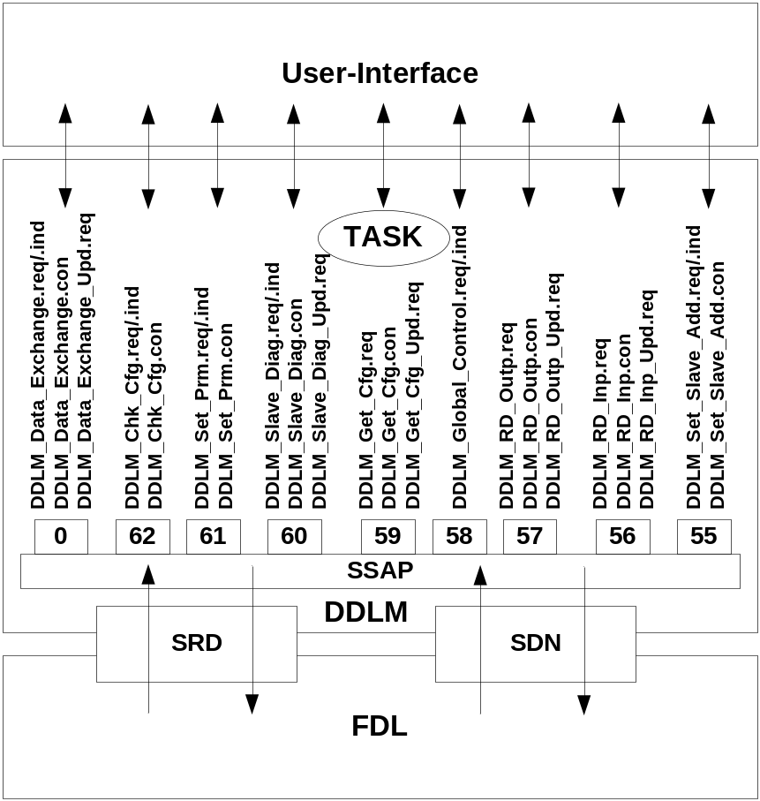
Direct Data Link Mapper (DDLM)
SSAP กับบริการของ PROFIBUS DP (10)
ฟังก์ชันที่ใช้การส่งข้อมูล 9 บริการ (16)

Slide 29
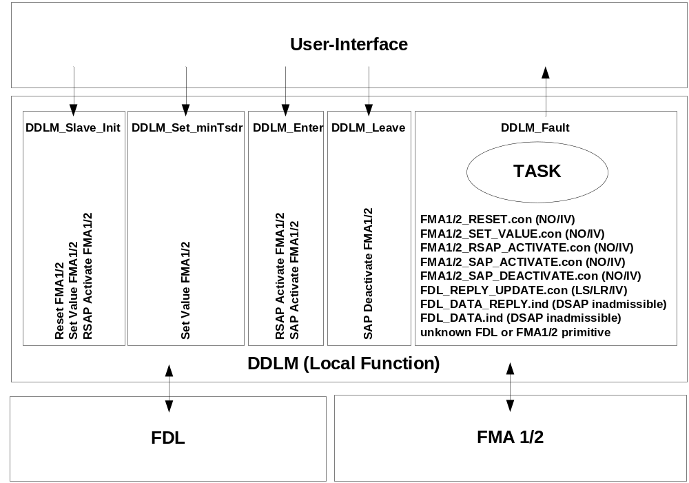
Direct Data Link Mapper (DDLM)
ส่วน Local ฟังก์ชันของ DDLM
Slave Initial, Set minTsdr(4)
Enter - Activate (1)
Leave - Deactivate (1)
Fault (1)

Slide 30
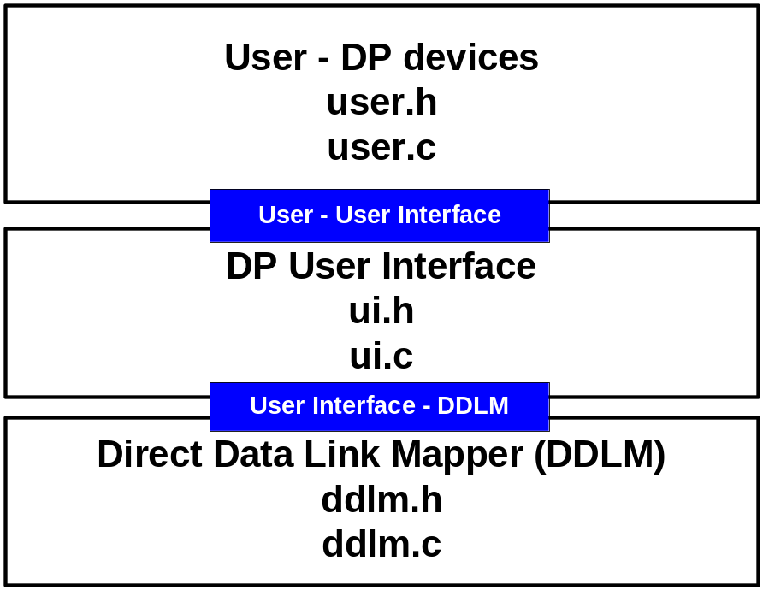
User-Interface
ส่วนติดต่อกับผู้ใช้งาน
DP - Slave
1. กำหนดสถานะทำงาน
2. เก็บค่า ตัวแปรของอุปกรณ์
3. รับ/ส่งข้อมูลกับ DDLM
User
1. สร้างฟังก์ชัน,ข้อมูลสำหรับผู้ใช้งาน

Slide 31
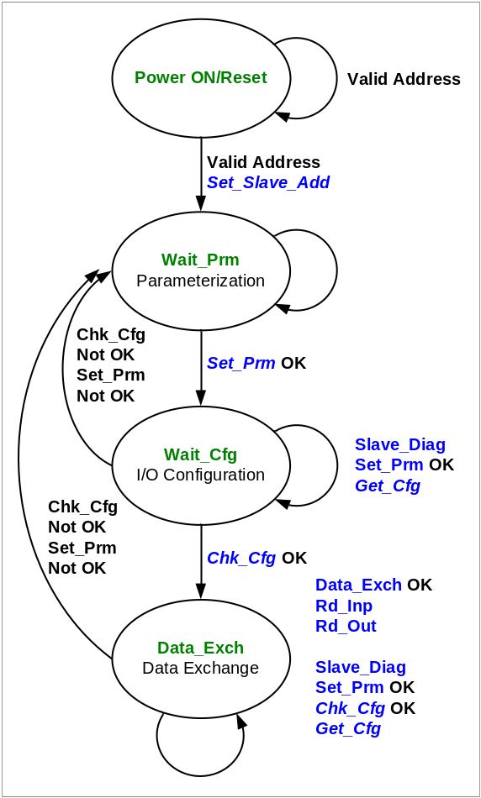
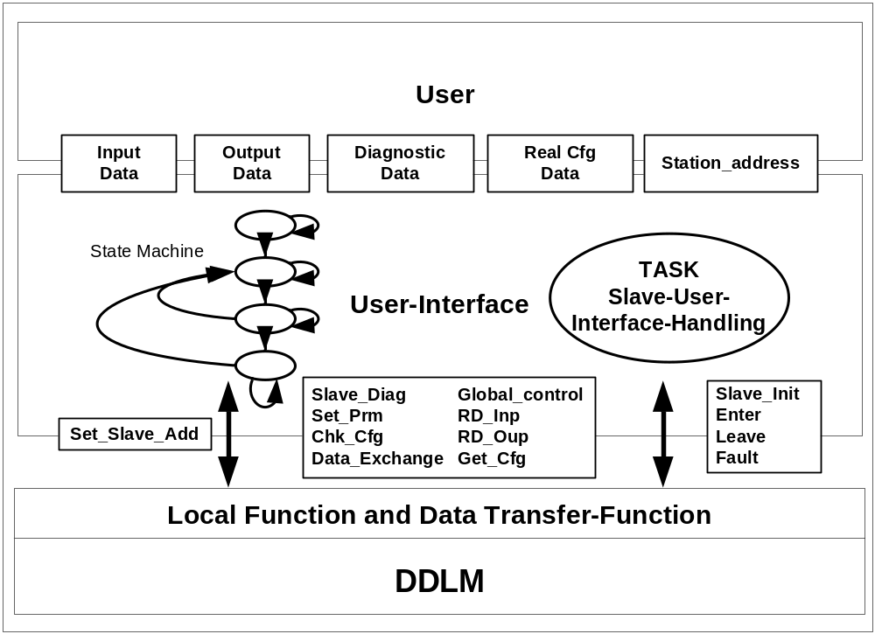
User-Interface
โครงสร้างของ User Interface สถานะของ DP-Slave

Slide 32
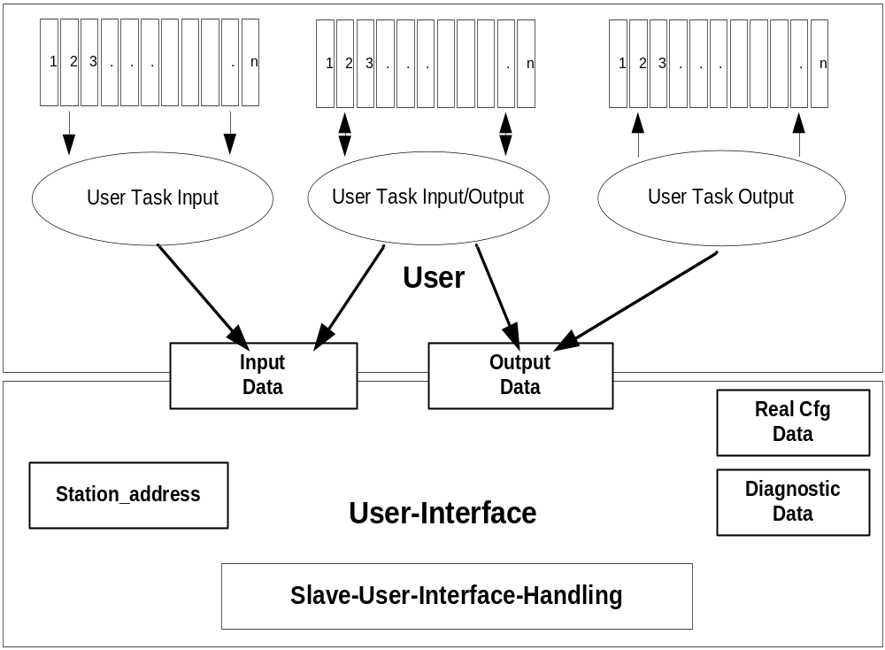
DP Slave User
การใช้งานขึ้นกับUser
Input
Output
Input/Output
โดยใช้การใช้งานจะเป็น
การเชื่อมต่อผ่านข้อมูล
( Data Interface )

Slide 33
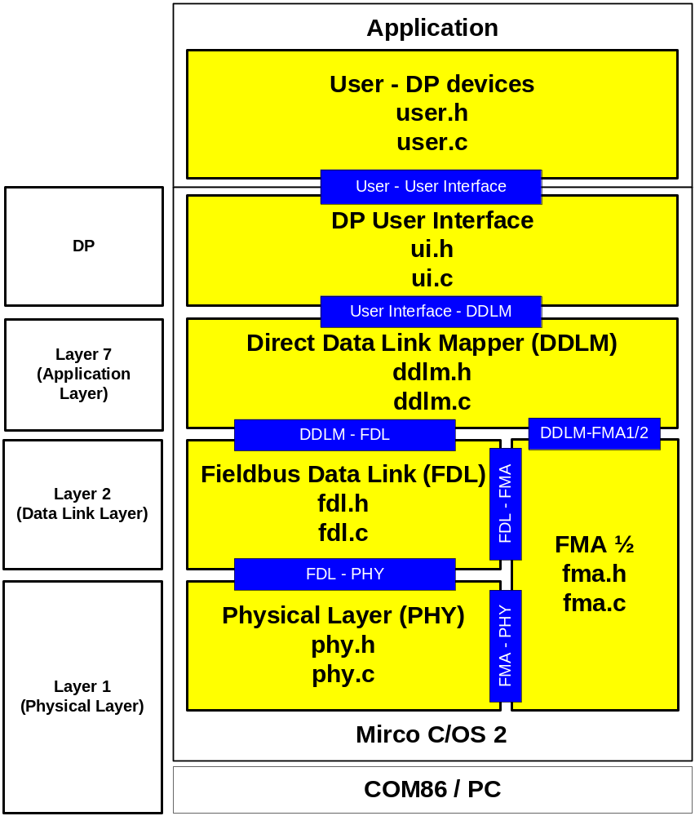
สรุปแนวทางพัฒนาอุปกรณ์ Slave Device

Slide 34
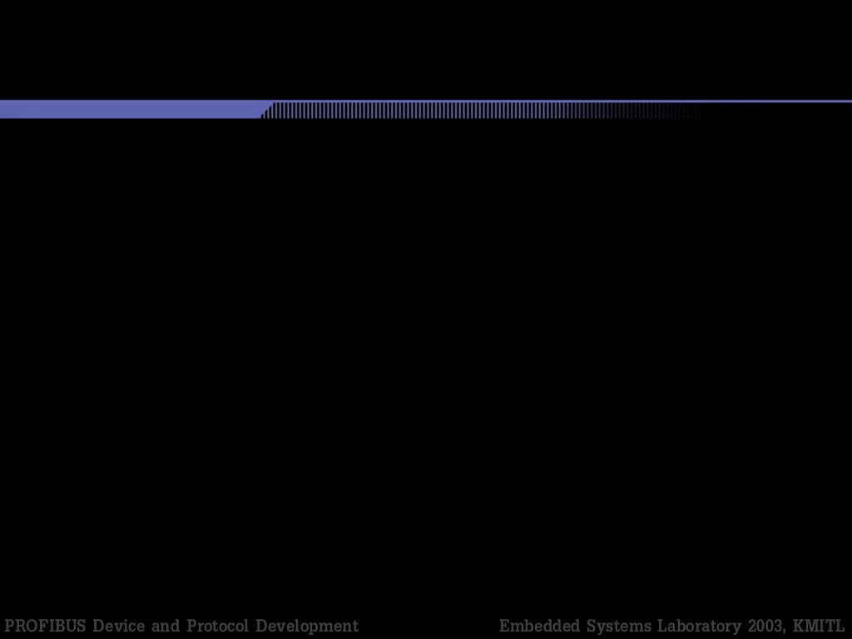
สรุปการดำเนินงาน
ศึกษาข้อมูลการทำงานและเปิดโลกทางด้าน PROFIBUS DP
พัฒนาแนวทางสำหรับอุปกรณ์ Slave Device
พัฒนา PROFIBUS DP Protocol Library สำหรับอุปกรณ์ Slave Device
ที่สามารถทำงานได้ในระดับพื้นฐานที่สามารถทำงานได้
พัฒนาต้นแบบของอุปกรณ์ PROFIBUS DP - Slave Device

Slide 35
ความถูกต้อง
สามารถรับ SD1 SD2 SD3 SD4 SC
สามารถรับ FC SSAP DSAP ที่รู้จักและเข้าใจ
สามารถตรวจจับ Error เช่น LE != LEr , LE >>> , LE <<<
มีการตรวจสอบ Address SA, DA Broadcast
SAP ที่ไม่ได้เปิดบริการ SDN,SRD จะไม่รับบริการ,ตอบสนองบริการ
และตอบกลับด้วยการบอกว่าไม่มีบริการ
สามารถรับข้อมูลได้สูงสุด 44 ตัวอักษร (เป็นการส่งข้อมูลตามที่ใช้ในปัจจุบัน)

Slide 36
ข้อจำกัด
ไม่มีอุปกรณ์จริงที่สามารถนำมาถอดรหัสได้
มีบางส่วนที่สามารถตีความได้และไม่ได้โดยเฉพาะคำสั่งพิเศษ
นอกจากมาตรฐานหรือข้อมูลไม่เพียงพอ
ในการใช้งานอุปกรณ์ Slave จะต้องใช้ร่วมกับ Master
แต่ในระบบนี้จะใช้วิธีสร้าง Telegram ที่ Master ส่งแทน
ตามแต่ละ State ที่ควรจะเป็น

Slide 37
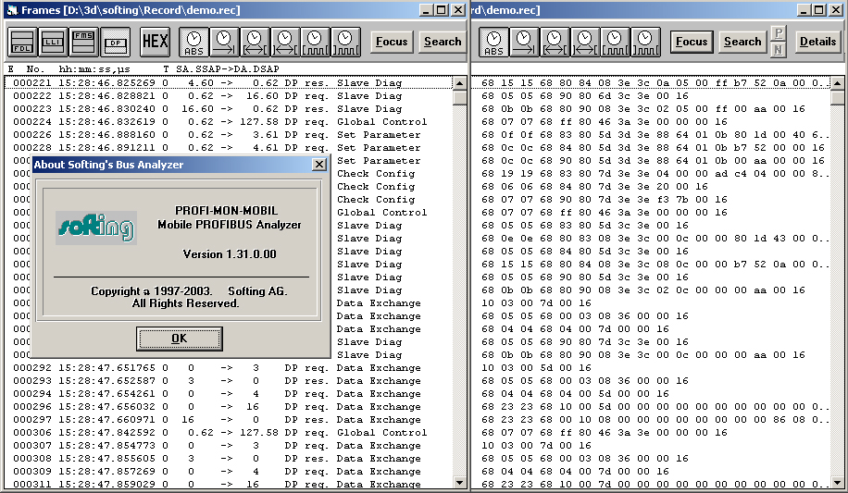
วิธีการถอดรหัส

Slide 38
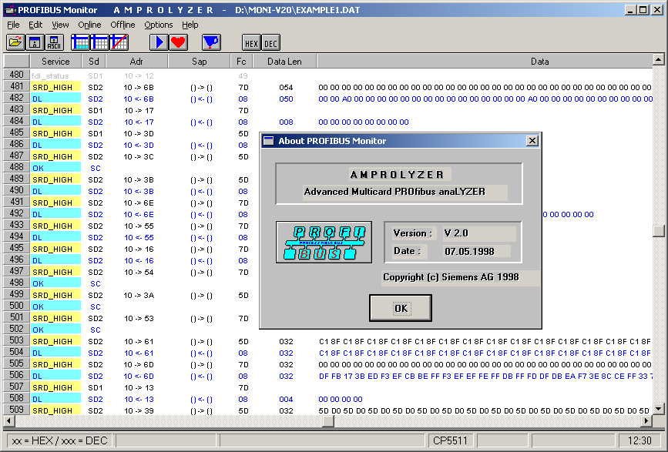
วิธีการถอดรหัส

Slide 39
ปัญหาการดำเนินงาน
ข้อมูลน้อย หาข้อมูลแหล่งยาก ส่วนใหญ่เป็นโฆษนา
ความซับซ้อนและฟังก์ชันของ PROFIBUS DP มีรายละเอียดมาก
ความไม่เข้าใจในบางส่วนหรือการตีความข้อมูลบางอย่างของ PROFIBUS DP
การ Debug บน Real-time และ COM86 ค่อนข้างยาก
หน่วยความจำบน COM86 มีจำกัดและการ Upload/Download ไม่เร็วมากนัก
ผู้เชี่ยวชาญทางด้านมาตรฐานโปรฟิบัสภายในประเทศมีน้อย
ทำให้ไม่ได้รับคำแนะนำหรือชี้แนวทางจากผู้รู้รายละเอียดการทำงานจริงๆ

Slide 40
ตัวอย่างการทำงาน

Slide 41
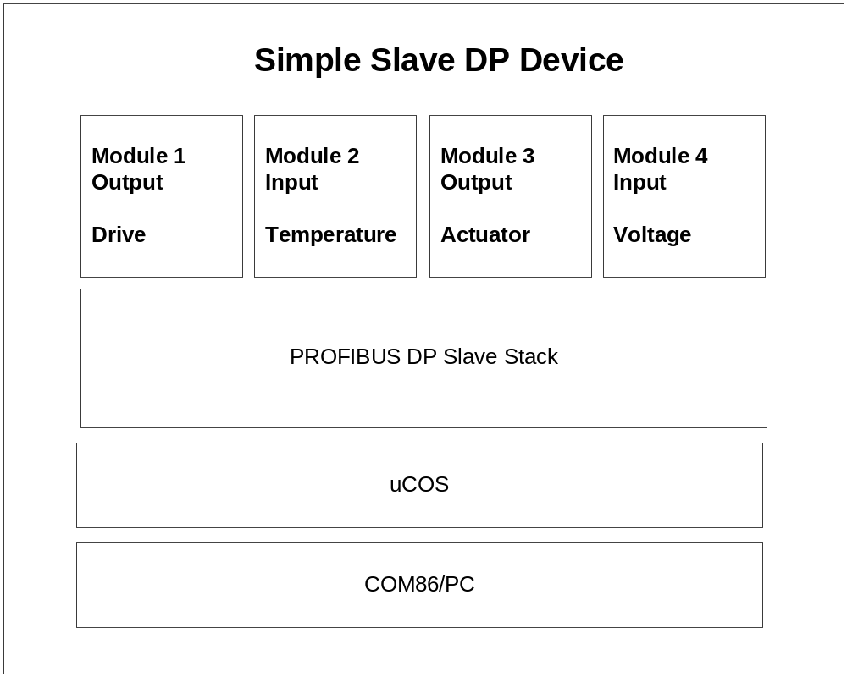
ตัวอย่างการทำงาน
ตัวอย่างอุปกรณ์อย่างง่าย

Slide 42
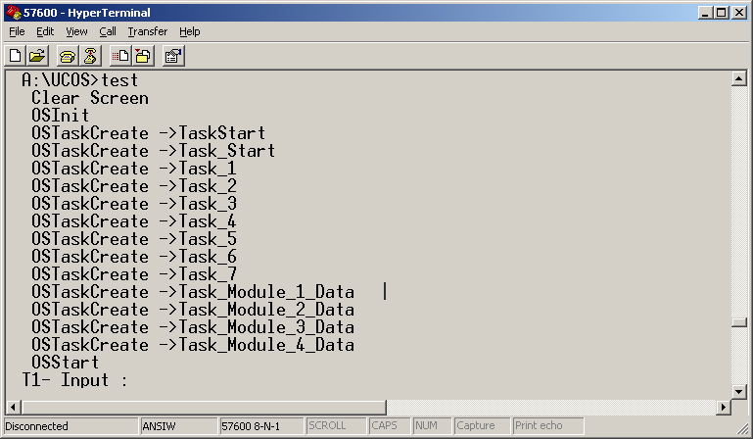
ตัวอย่างการทำงาน
1. เริ่มทำงาน สร้าง Task และ Initial ค่าเริ่มต้น

Slide 43
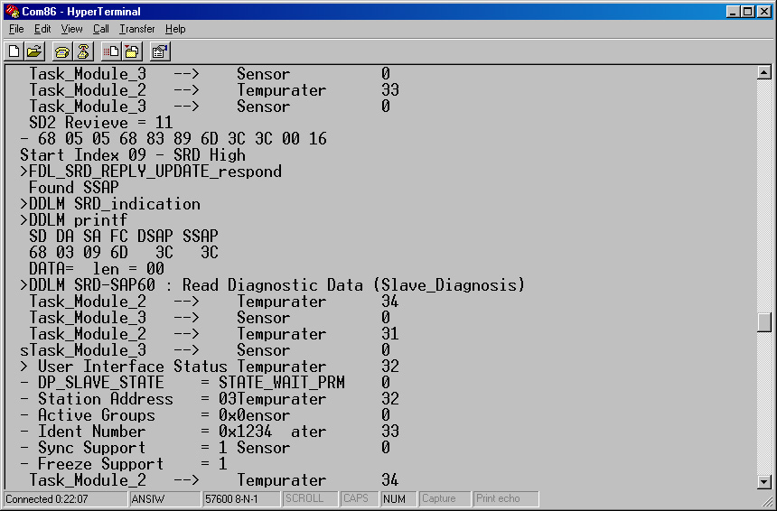
ตัวอย่างการทำงาน
2. Master ถาม Slave_Diag เพื่อถามสถานะ

Slide 44
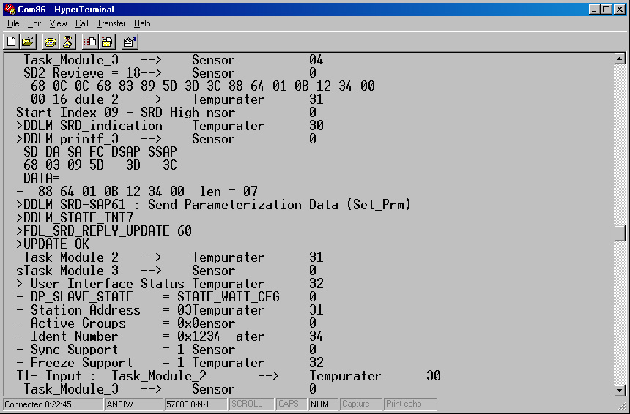
ตัวอย่างการทำงาน
3. Master กำหนดค่า Parameter

Slide 45
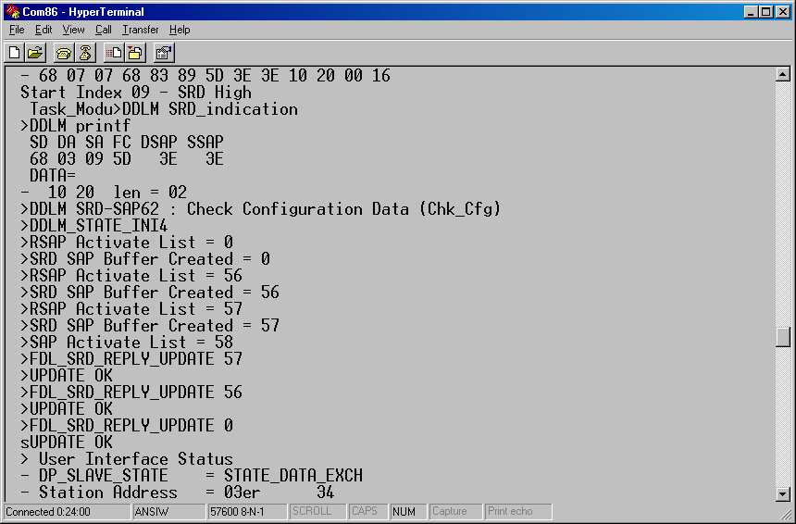
ตัวอย่างการทำงาน
4. Master ตรวจสอบการกำหนดค่า Chk_cfg

Slide 46

ตัวอย่างการทำงาน
5. Master แลกเปลี่ยนข้อมูลกับอุปกรณ์ (Data Exchange)

Slide 47

ตัวอย่างการทำงาน
6. Master สั่งงานแบบ global control

Slide 48

Question & Answer

